Slide 1



Постмодернізм. Культурно-філософські, естетичні чинники розвитку постмодернізму в ХХ столітті в художній культурі

Slide 2



Постмодернізм — світоглядно-мистецький напрям, що в останні десятиліття ХХ ст. прийшов на зміну модернізму.
Цей напрям — продукт постіндустріальної епохи, епохи розпаду цілісного погляду на світ, руйнування систем — світоглядно-філософських, економічних, політичних.

Slide 3


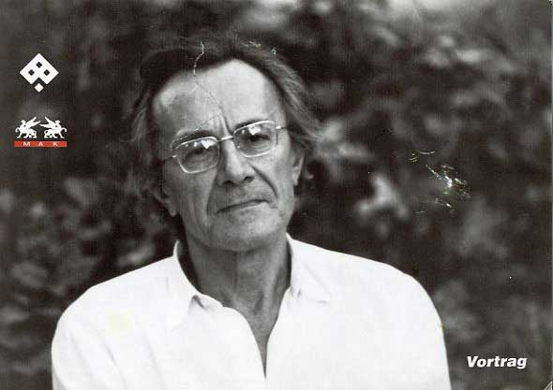
Уперше термін «постмодернізм» згадується в роботі німецького філософа Рудольфа Панвіца «Криза європейської культури» (1914), але поширився він лише наприкінці 1960-х років спершу для означення стильових тенденцій в архітектурі, спрямованих проти безликої стандартизації, а невдовзі — у літературі, малярстві та музиці.
Як філософська категорія термін «постмодернізм» отримав розповсюдження завдяки філософам Ж. Дерріда, Ж. Батаю, М. Фуко й особливо книзі французького філософа Ж.-Ф. Ліотара «Стан Постмодерну»

Slide 4


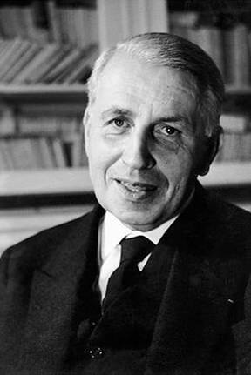

Постмодерністи, завдяки гіркому історичному досвіду, визнали марносилі спроби поліпшити світ, утратили ідеологічні ілюзії, уважаючи, що людина позбавлена змоги не лише змінити світ, а й осягнути, систематизувати його, що подія завжди випереджає теорію. Прогрес визнається ними лише ілюзією, з’являється відчуття вичерпності історії, естетики, мистецтва. Реальним уважається варіювання та співіснування усіх (і найдавніших, і новітніх) форм буття.

Slide 5


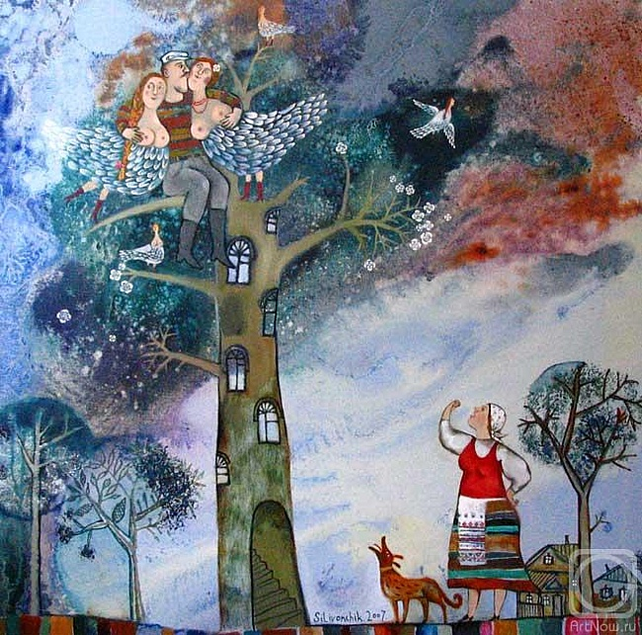
Принципи повторюваності та сумісності перетворюються на стиль художнього мислення з притаманними йому ознаками еклектики, тяжінням до стилізації, цитуванням, переінакшенням, ремінісценціям, алюзіями. Митець має справу не з «чистим» матеріалом, а з культурно освоєним, адже існування мистецтва в попередніх класичних формах неможливе в постіндустріальному суспільстві з його необмеженим потенціалом серійного відтворення й тиражування.

Slide 6
Енциклопедія літературних напрямків і течій подає такий список ознак постмодернізму:
• культ незалежної особистості; іронічність і пародійність;
• потяг до архаїки, міфу, колективного позасвідомого; присутність образу оповідача;
• прагнення поєднати, взаємодоповнити істини (часом полярно протилежні) багатьох людей, націй, культур, релігій, філософій;
• бачення повсякденного реального життя як театру абсурду, апокаліптичного карнавалу;
• використання підкреслено ігрового стилю, щоб акцентувати на ненормальності, несправжності, протиприродності панівного в реальності способу життя;
• зумисне химерне переплетення різних стилів оповіді;
• суміш багатьох традиційних жанрових різновидів; сюжети творів — це легко замасковані алюзії (натяки) на відомі сюжети літератури попередніх епох;

Slide 7
Американський літературознавець Ігаб Хассан відзначає такі ознаки постмодерністської літератури:
невизначеність;
іронія;
гібридизація;
фрагментарність;
деканонізація;
втрата «Я»,
карнавальність;
сконструйованість.

Slide 8




Серед перших виразно постмодерністських творів — романи У. Еко «Ім’я троянди» (1980), П. Зюскінда «Запахи» (1985), Д. Апдайка «Версія Роджерса» (1985), Т. Пінчона «Веселка гравітації» (1973).

